Slide 1
强化学习2022
第14节
涉及知识点：
多智能体强化学习、多智能体强化学习入门、多智能体强化学习进阶
多智能体强化学习
张伟楠 – 上海交通大学

Slide 2
课程大纲
强化学习基础部分
强化学习前沿部分
强化学习、探索与利用
MDP和动态规划
值函数估计
无模型控制方法
规划与学习
参数化的值函数和策略
深度强化学习价值方法
深度强化学习策略方法
9. 基于模型的深度强化学习
10. 模仿学习
11. 离线强化学习
12. 参数化动作空间
13. 目标导向的强化学习
14. 多智能体强化学习
15. 强化学习大模型
16. 技术交流与回顾

Slide 3
多智能体强化学习
张伟楠 – 上海交通大学

Slide 4
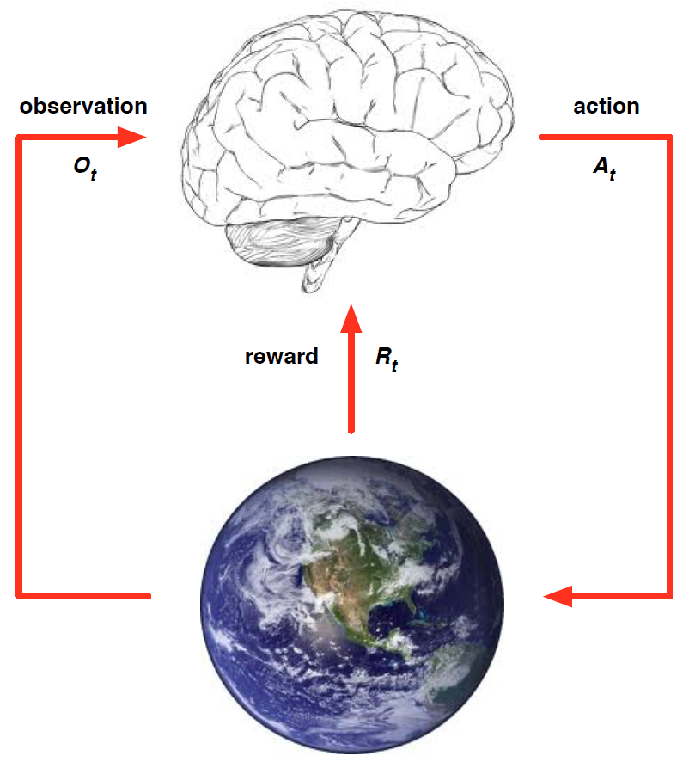
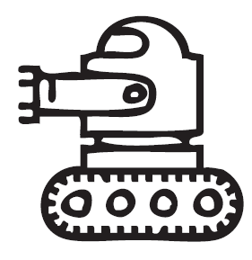
强化学习
智能体
在与环境的交互过程中学习
智能体
感知来自环境的观测结果 $O_{t}$
采取动作作用于环境 $A_{t}$
从环境获得奖励信号 $R_{t}$
通常来讲，环境是稳态的（stationary）
也即是环境的状态迁移是随机的，但随机分布是不变的
观察
动作
奖励
环境

Slide 5
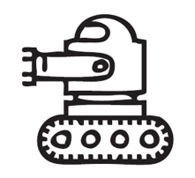
多智能体强化学习
智能体
在与环境的交互过程中学习
环境包含有不断进行学习和更新的其他智能体
在任何一个智能体的视角下，环境是非稳态的（non-stationary）
环境迁移的分布会发生改变
观察
动作
奖励
环境

Slide 6
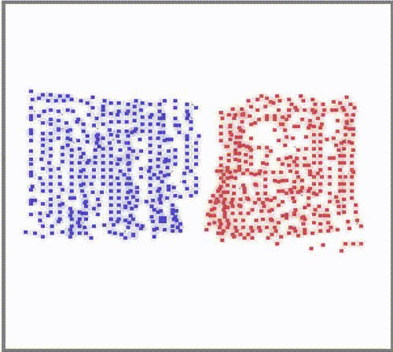
例1：对战游戏
Lianmin Zheng, Weinan Zhang et al. Magent: a many-agent reinforcement learning platform for artificial collective intelligence. NIPS17 & AAAI18.

Slide 7
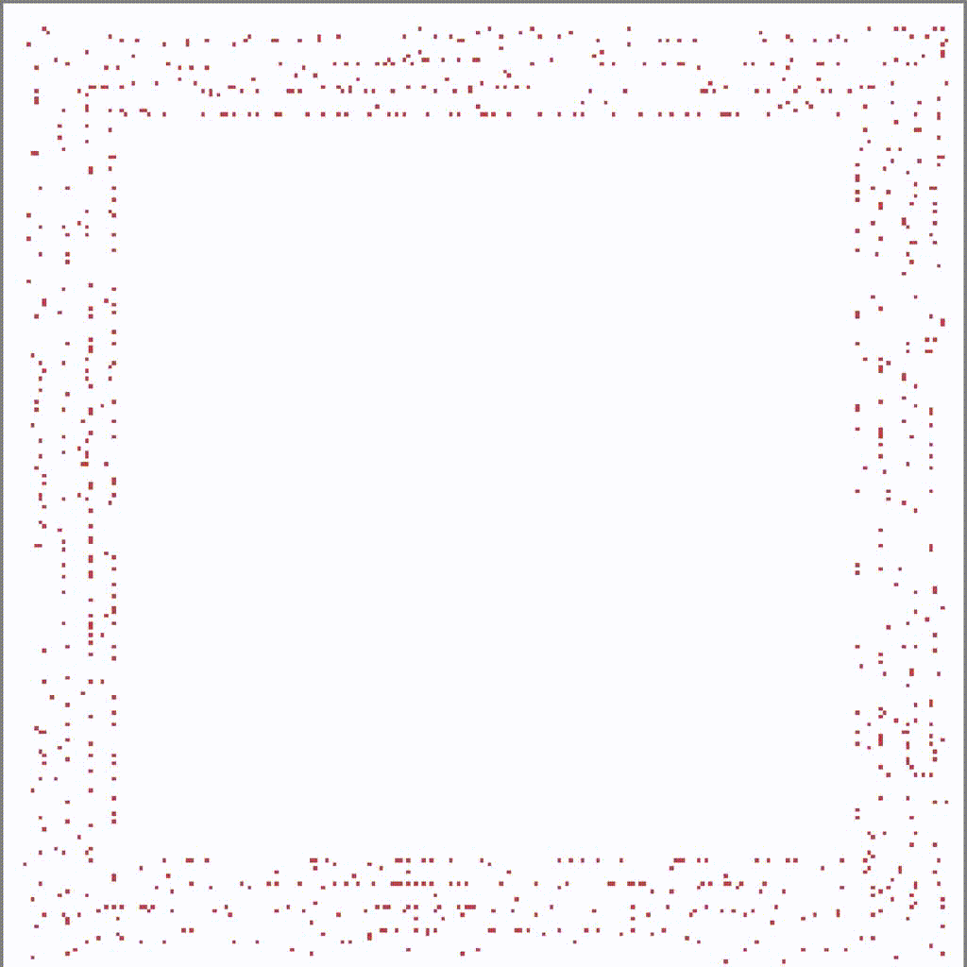
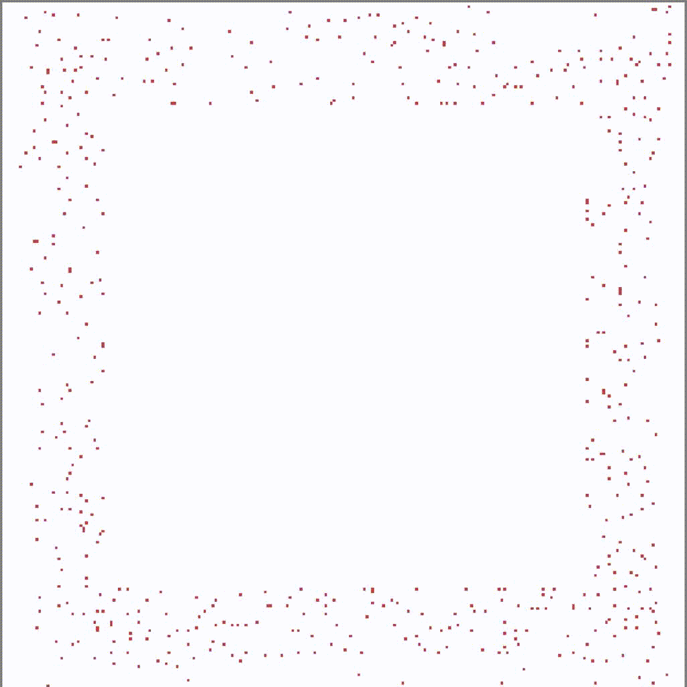
例2：队伍排列
让一整支智能体队伍排列成特定的样式
Lianmin Zheng, Weinan Zhang et al. Magent: a many-agent reinforcement learning platform for artificial collective intelligence. NIPS17 & AAAI18.

Slide 8
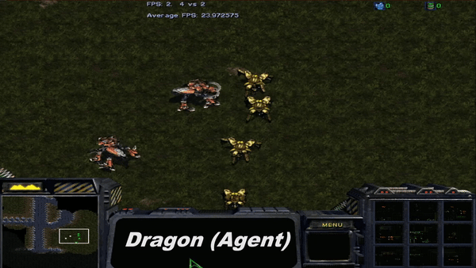
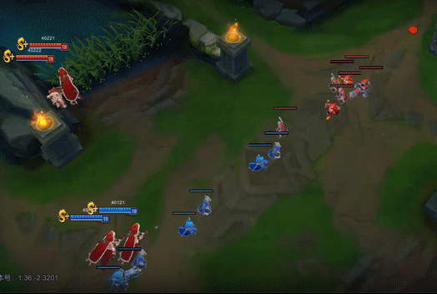
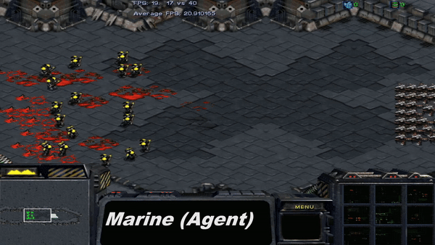
例3：去中心化的游戏人工智能（AI）
为复杂的集体游戏智能设计多智能体通信和协同学习的算法
Peng, Peng, et al. "Multiagent bidirectionally-coordinated nets for learning to play starcraft combat games." NIPS workshop 2017.

Slide 9
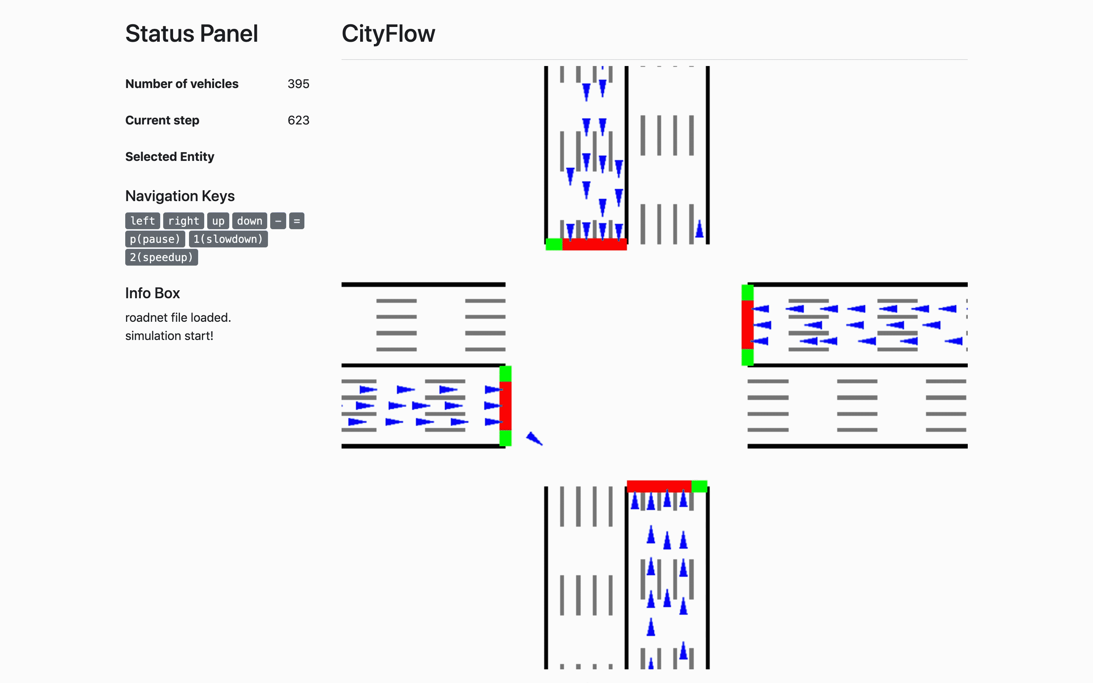
例4：城市大脑模拟器
设计
车辆路由策略
交通灯控制
车队管理及出租车派车
Huichu Zhang, Weinan Zhang et al. CityFlow: A Multi-Agent Reinforcement Learning Environment for Large Scale City Traffic Scenario. WWW 2019.

Slide 10
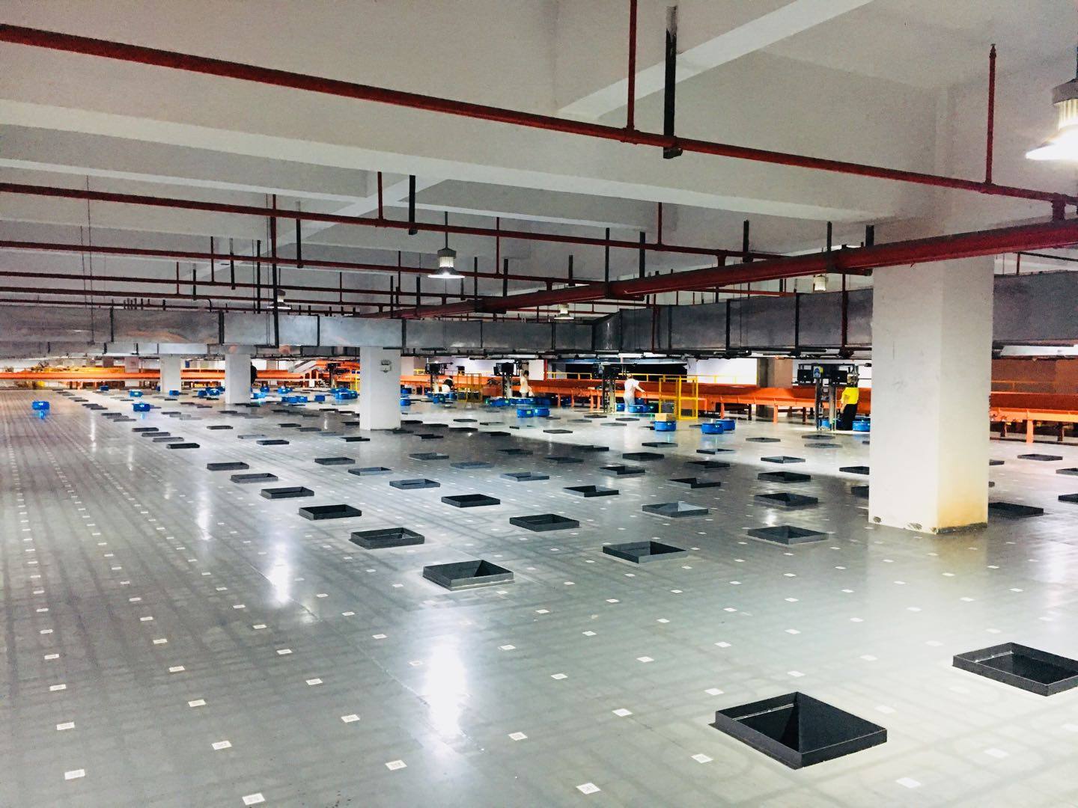
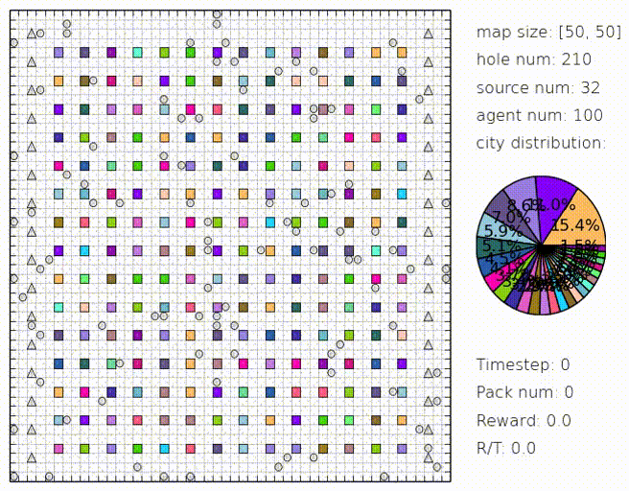
例5：分拣机器人
Haifeng Zhang, Weinan Zhang et al. Layout design for intelligent warehouse by evolution with fitness approximation. IEEE Access 2019.

Slide 11
多智能体学习的难点
多智能体学习（MAL）从原理上来讲更加困难
智能体不仅要与环境进行交互，还要相互之间进行交互
假如把其他智能体考虑成环境的一部分从而能够使用单智能体的Q学习算法，是否可行？
这种做法破坏了理论上的收敛保证，使学习不稳定
即，一个智能体策略的改变会影响其智能体的策略，反之亦然
模型
模型
学习目标
学习目标
数据
模型
数据
单智能体学习
多智能体学习
Notes:
缺少：Difficulty in Multi-Agent Learning

Slide 12
多智能体强化学习入门
张伟楠 – 上海交通大学

Slide 13
01
问题定义
02
完全中心化方法
03
完全去中心化方法

Slide 14
问题定义
01

Slide 15
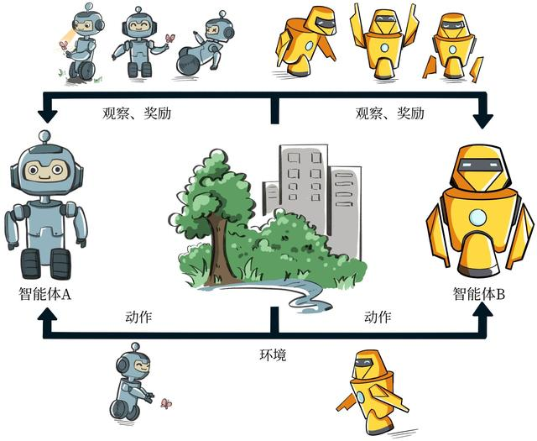
多智能体强化学习

Slide 16
序贯决策的三种问题
在博弈论视角下，序贯决策的三种问题
马尔可夫决策过程
一个智能体
多个状态
重复博弈
多个智能体
一个状态
随机博弈（又称马尔可夫博弈）
多个智能体
多个状态
当智能体能看到整个环境的状态时，多智能体强化学习任务属于随机博弈
MDP
一个智能体
多个状态
重复博弈
多个智能体
一个状态
随机博弈
多个智能体
多个状态

Slide 17
随机博弈
一个随机博弈（又称马尔可夫博弈）包含多个多个智能体和多个状态
在表格型强化学习的设置下，每个状态对应一个博弈表格
每一个时间步，所有智能体在当前博弈表格中同时选择自己的动作
根据智能体共同决定的博弈表格单元分配给智能体奖励
博弈根据状态和联合动作转移到下一个状态，对应另一个博弈表格
一般情况下，奖励值随时间步衰减
0.2
1, 1 | 1, 0
0, 1 | 0, 0
智能体2
0.5
状态2
a1
a2
a1
2, 2 | 0, 3
3, 0 | 1, 1
0.4
智能体1
a2
0.3
1, 0 | 0, 1
0, 1 | 1, 0
状态1
0.6
状态3
状态转移概率

Slide 18
随机博弈问题定义
一个随机博弈可以被定义为元组$(N,𝒮,𝒜,ℛ,p,γ)$
$N$是智能体的数目
$𝒮$ 是所有智能体的状态集合
$𝒜=A_{1}×A_{2}×⋯×A_{N}$ 是所有智能体的动作集合
$ℛ=r_{1}×r_{2}×⋯×r_{N}$ 是所有智能体的奖励函数集合
$p:𝒮×𝒜→Ω(𝒮)$ 是环境转移的概率，其中$Ω(𝒮)在𝒮$的分布集合
$γ∈(0,1)$ 是奖励随时间步的衰减因子
0.2
1, 1 | 1, 0
0, 1 | 0, 0
智能体2
0.5
状态2
a1
a2
a1
2, 2 | 0, 3
3, 0 | 1, 1
0.4
智能体1
a2
0.3
1, 0 | 0, 1
0, 1 | 1, 0
状态1
0.6
状态3
状态转移概率

Slide 19
随机博弈问题定义
对于一个随机博弈中的每一个智能体$i$，其策略表示为
$$π_{i}:𝒮→Ω(A_{i})$$
$A_{i}$上的概率分布集合
所有智能体的联合策略可表示为 $π=\left[π_{1},π_{2},…,π_{N}\right]$
所有智能体的联合动作可表示为 $a=\left[a_{1},a_{2},…,a_{N}\right]$
$基于$联合策略$π$，智能体 $i$ 在状态$s$下的价值为
$$V_{i}^{π}\left(s\right)=\sum_{t=0}^{∞}{γ^{t}}𝔼_{π,p}[r_{i}^{t}|s_{0}=s]$$
$基于$联合策略$π$，智能体 $i$ 在状态行动$对 (s,a)$下的价值为
$$Q_{i}^{π}\left(s,a\right)=r_{i}(s,a)+γ𝔼_{s^{′}\sim p}[V_{i}^{π}\left(s′\right)]$$

Slide 20
多智能体强化学习的方法分类
完全中心化方法（fully centralized）
将多个智能体进行决策当作一个超级智能体在做决策，也即是把所有智能体的状态聚合在一起当作一个全局的超级状态，把所有智能体的动作连起来作为一个联合动作
优点：环境是稳态；缺点：复杂度高
完全去中心化方法（fully decentralized）
假设每个智能体都在自身的环境中独立地进行学习，不考虑其他智能体的改变。完全去中心化方法直接对每个智能体用一个单智能体强化学习算法来学习
优点：简单好实现；缺点：环境非稳态，很可能不收敛
中心化训练去中心化执行 （centralized training with decentralized execution，即CTDE）
在训练的时候使用一些单个智能体看不到的全局信息而达到更好的训练效果，而在执行时不使用这些信息，每个智能体完全根据自己的策略直接行动，以达到去中心化执行的效果
特点：介于完全中心化方法和完全去中心化方法之间

Slide 21
完全中心化方法
02

Slide 22
完全中心化方法1：整体智能体
对于合作任务，可以将$N$个智能体看成一个大的智能体，每次在具体的状态$s$下，直接选择联合动作$a$，以每个智能体获得的奖励之和作为此大智能体的奖励
大智能体
0.2
1, 1 | 1, 0
0, 1 | 0, 0
智能体2
0.5
状态2
a1
a2
a1
2, 2 | 0, 3
3, 0 | 1, 1
0.4
智能体1
a2
0.3
1, 0 | 0, 1
0, 1 | 1, 0
状态1
0.6
状态3
状态转移概率
缺点：
动作空间太大，以至于状态转移和奖励函数的复杂度太高，往往需要极大量的数据和算力
无法处理非合作的任务，例如对抗任务

Slide 23
完全中心化方法2：纳什Q学习
给定联合$策略 π$，其智能体$i$的价值函数为
$$V_{i}^{π}\left(s\right)=V_{i}(s;π)=\sum_{t=0}^{∞}{γ^{t}}𝔼_{π,p}[r_{i}^{t}|s_{0}=s]$$
$因此，$针对智能体$i$优化$V_{i}^{π}\left(s\right)$依赖于联合策略 $π$
$在$随机博弈中的纳什均衡（Nash Equilibrium）可以由一个联合策略$π^{∗}$来表示
$$π^{∗}=\left[π_{1}^{∗},π_{2}^{∗},…,π_{N}^{∗}\right]$$
如果没有任何一个智能体有动机去进一步修改它的策略
$V_{i}^{π^{∗}}\left(s\right)=V_{i}\left(s;π^{∗}\right)=$ $V_{i}\left(s;π_{i}^{∗},π_{−i}^{∗}\right)≥V_{i}\left(s;π_{i},π_{−i}^{∗}\right) for ∀π_{i}$
$$π_{−i}^{∗}=\left[π_{1}^{∗},π_{2}^{∗},…,π_{i−1}^{∗},π_{i+1}^{∗},…,π_{N}^{∗}\right]$$

Slide 24
完全中心化方法2：纳什Q学习
给定纳什$策略π^{∗}$，其纳什价值函数为
$$V_{Nash}\left(s\right)=\left[V_{1}^{π^{∗}}\left(s\right),V_{2}^{π^{∗}}\left(s\right),…,V_{N}^{π^{∗}}\left(s\right)\right]$$
考虑到智能体 $i$ 在状态行动$对 (s,a)$下的价值为
$$Q_{i}^{π}\left(s,a\right)=r_{i}(s,a)+γ𝔼_{s^{′}\sim p}[V_{i}^{π}\left(s′\right)]$$
纳什Q学习不算进行以下两部操作，直到收敛
基于当前每个状态的Q值表，求解纳什均衡$π^{∗}$，以及每个状态的$V_{Nash}$
基于纳什均衡价值$V_{Nash}$，使用上式更新Q值表
作为一种完全中心化方法，纳什Q学习仍然有以下缺点
非常高的计算复杂度
无法处理非合作的博弈场景

Slide 25
完全中心化方法2：纳什Q学习
代替Q学习中的$\max_{a}{ }操作$

Slide 26
完全中心化方法2：纳什Q学习
原问题
0.2
1, 1 | 1, 0
0, 1 | 0, 0
智能体2
0.5
状态2
a1
a2
a1
2, 2 | 0, 3
3, 0 | 1, 1
0.4
智能体1
a2
0.3
1, 0 | 0, 1
0, 1 | 1, 0
状态1
0.6
状态3
表格单元是
立即奖励值
纳什Q学习
0.2
Q₁,Q₂ | Q₁,Q₂
Q₁,Q₂ | Q₁,Q₂
智能体2
0.5
状态2
a1
a2
a1
Q₁,Q₂ | Q₁,Q₂
Q₁,Q₂ | Q₁,Q₂
0.4
智能体1
a2
0.3
Q₁,Q₂ | Q₁,Q₂
Q₁,Q₂ | Q₁,Q₂
状态1
0.6
状态3
表格单元是
Q值

Slide 27
完全去中心化方法
03

Slide 28
完全去中心化方法（fully decentralized）
假设每个智能体都在自身的环境中独立地进行学习，不考虑其他智能体的改变。完全去中心化方法直接对每个智能体用一个单智能体强化学习算法来学习
优点：简单好实现
缺点：环境非稳态，很可能不收敛
一个随机博弈可以被定义为元组$(N,𝒮,𝒜,ℛ,p,γ)$
$N$是智能体的数目
$𝒮=S_{1}×S_{2}×⋯×S_{N}$ 是所有智能体的状态集合
$𝒜=A_{1}×A_{2}×⋯×A_{N}$ 是所有智能体的动作集合
$ℛ=r_{1}×r_{2}×⋯×r_{N}$ 是所有智能体的奖励函数集合
$p:𝒮×𝒜→Ω(𝒮)$ 是环境转移的概率，其中$Ω(𝒮)在𝒮$的分布集合
$γ∈(0,1)$ 是奖励随时间步的衰减因子
完全去中心化方法可以让每个智能体的局部感知状态不同

Slide 29
完全去中心化方法（fully decentralized）
假设每个智能体都在自身的环境中独立地进行学习，不考虑其他智能体的改变。完全去中心化方法直接对每个智能体用一个单智能体强化学习算法来学习
优点：简单好实现
缺点：环境非稳态，很可能不收敛
独立Q学习
对智能体$i$，建设其他智能体策略是不变（但未知）的，直接做Q学习
$$Q_{i}\left(s,a_{i}\right)←Q_{i}\left(s,a_{i}\right)+α(r\left(s,a_{i},a_{−i}\right)+γ\max_{a_{i}^{′}} Q_{i}\left(s^{′},a_{i}^{′}\right)−Q_{i}\left(s,a_{i}\right))$$
环境给出的奖励信号实际基于联合动作
独立PPO
对智能体$i$，建设其他智能体策略是不变（但未知）的，直接做PPO学习

Slide 30
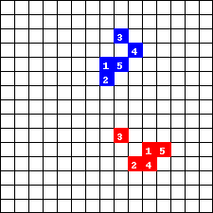
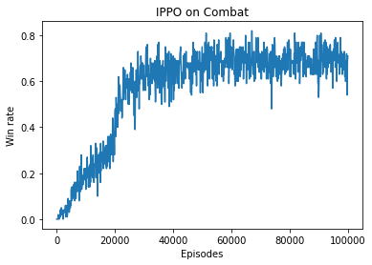
独立PPO实验
独立PPO（参数共享版）
对智能体$i$，建设其他智能体策略是不变（但未知）的，直接做PPO学习
团队所有智能体共享一套PPO参数
实验环境Combat
二维的格子世界上进行两个队伍的对战模拟游戏
实验效果
独立PPO算法对战内置算法
攻击在范围内最近的敌人，如果攻击范围内没有敌人，则向敌人靠近
独立PPO对战
内置算法胜率
Notes:
Combat是一个在二维的格子世界上进行两个队伍的对战模拟游戏，每个智能体的动作集合为：向四周移动1格，攻击周围3×3格范围内其他敌对智能体，或者不采取任何行动。起初每个智能体有3点生命值，如果智能体在敌人的攻击范围内被攻击到了，则会扣1生命值，生命值掉为0则死亡，最后存活的队伍获胜。每个智能体的攻击有一轮的冷却时间。

Slide 31
多智能体强化学习进阶
张伟楠 – 上海交通大学

Slide 32
多智能体强化学习的方法分类
完全中心化方法（fully centralized）
将多个智能体进行决策当作一个超级智能体在做决策，也即是把所有智能体的状态聚合在一起当作一个全局的超级状态，把所有智能体的动作连起来作为一个联合动作
优点：环境是稳态；缺点：复杂度高
完全去中心化方法（fully decentralized）
假设每个智能体都在自身的环境中独立地进行学习，不考虑其他智能体的改变。完全去中心化方法直接对每个智能体用一个单智能体强化学习算法来学习
优点：简单好实现；缺点：环境非稳态，很可能不收敛
中心化训练去中心化执行 （centralized training with decentralized execution，即CTDE）
在训练的时候使用一些单个智能体看不到的全局信息而达到更好的训练效果，而在执行时不使用这些信息，每个智能体完全根据自己的策略直接行动，以达到去中心化执行的效果
特点：介于完全中心化方法和完全去中心化方法之间

Slide 33
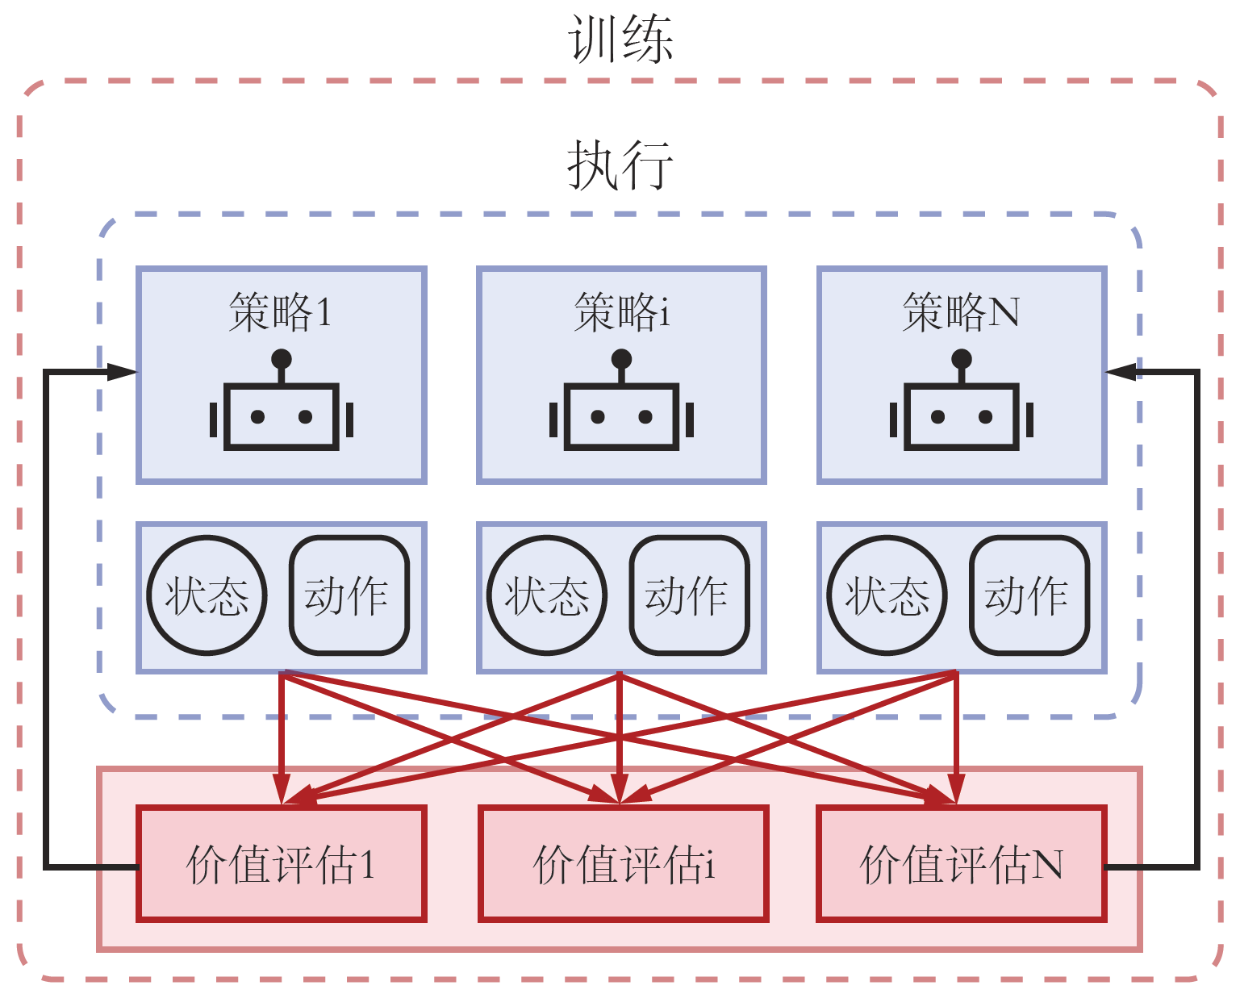
中心化训练去中心化执行（CTDE）
中心化训练去中心化执行（Centralized Training with Decentralized Execution）
指在训练的时候使用一些单个智能体看不到的全局信息而达到更好的训练效果，而在执行时不使用这些信息，每个智能体完全根据自己的策略直接行动，以达到去中心化执行的效果。
策略感知环境并执行动作决策时使用自身信息
策略获得的评估指导使用了全局的信息

Slide 34
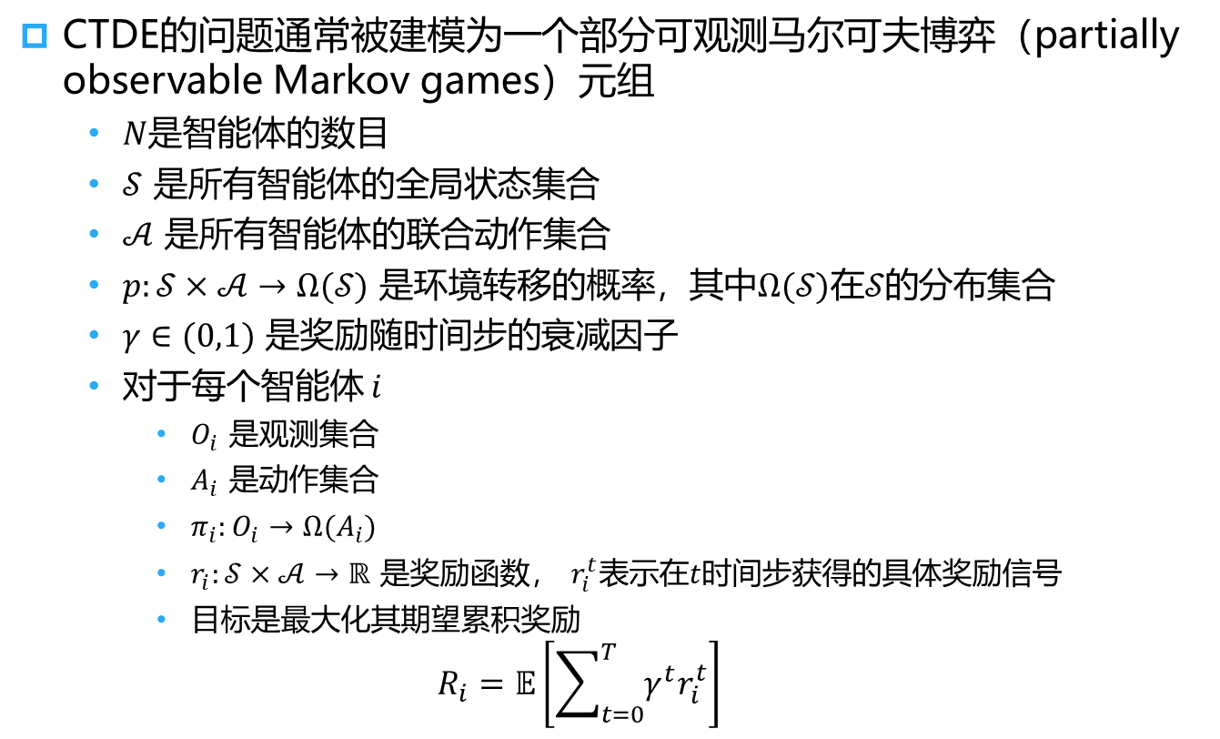
CTDE问题建模
CTDE的问题通常被建模为一个部分可观测马尔可夫博弈（partially observable Markov games）元组
$N$是智能体的数目
$𝒮$ 是所有智能体的全局状态集合
$𝒜$ 是所有智能体的联合动作集合
$p:𝒮×𝒜→Ω(𝒮)$ 是环境转移的概率，其中$Ω(𝒮)在𝒮$的分布集合
$γ∈(0,1)$ 是奖励随时间步的衰减因子
对于每个智能体$i$
$O_{i}$ 是观测集合
$A_{i}$ 是动作集合
$π_{i}:O_{i}→Ω(A_{i})$
$r_{i}:𝒮×𝒜→ℝ$ 是奖励函数， $r_{i}^{t}表示在t$时间步获得的具体奖励信号
目标是最大化其期望累积奖励
$$R_{i}=𝔼\left[\sum_{t=0}^{T}{γ^{t}r_{i}^{t}}\right]$$

Slide 35
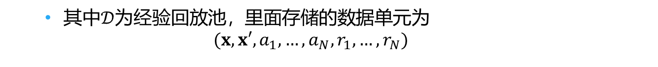
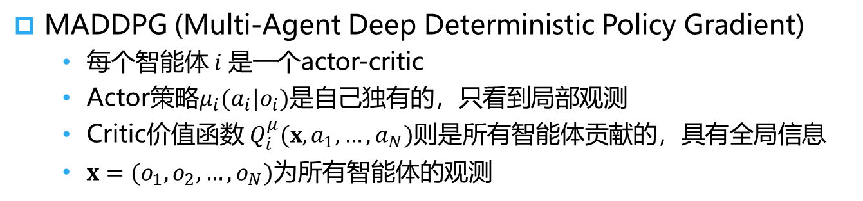
CTDE算法：MADDPG
MADDPG (Multi-Agent Deep Deterministic Policy Gradient)
每个智能体$i$是一个actor-critic
Actor策略$μ_{i}(a_{i}|o_{i})$是自己独有的，只看到局部观测
Critic价值函数 $Q_{i}^{μ}(x,a_{1},…,a_{N})$则是所有智能体贡献的，具有全局信息
$x=(o_{1},o_{2},…, o_{N})$为所有智能体的观测
对于确定性策略来说，考虑$N$个连续策略$μ_{θ_{i}}，$其DDPG梯度公式为
其中$𝒟$为经验回放池，里面存储的数据单元为
$$(x,x′,a_{1},…,a_{N},r_{1},…,r_{N})$$
对于中心化的critic价值函数$Q_{ω_{i}}^{μ}(x,a_{1},…,a_{N})$则通过时序差分来学习
延迟更新的critic价值函数

Slide 36
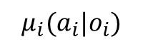
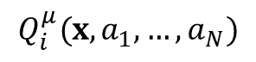
CTDE算法：MADDPG
MADDPG (Multi-Agent Deep Deterministic Policy Gradient)
每个智能体$i$是一个actor-critic
Actor策略$μ_{i}(a_{i}|o_{i})$是自己独有的，只看到局部观测
Critic价值函数 $Q_{i}^{μ}(x,a_{1},…,a_{N})$则是所有智能体贡献的，具有全局信息
$x=(o_{1},o_{2},…, o_{N})$为所有智能体的观测
$$μ_{i}(a_{i}|o_{i})$$
策略感知环境并执行动作决策时使用自身信息
策略获得的评估指导使用了全局的信息
$$Q_{i}^{μ}(x,a_{1},…,a_{N})$$

Slide 37
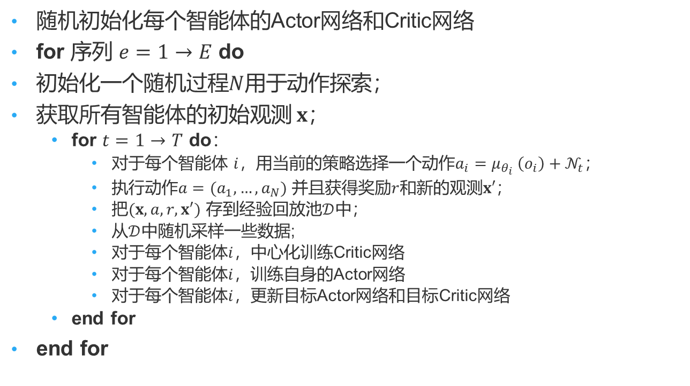
CTDE算法：MADDPG
MADDPG的算法流程如下：
随机初始化每个智能体的Actor网络和Critic网络
for 序列 $e=1→E$ do
初始化一个随机过程$N$用于动作探索；
获取所有智能体的初始观测 $x$；
for $t=1→T$ do：
对于每个智能体 $i$，用当前的策略选择一个动作$a_{i}=μ_{θ_{i}} \left(o_{i}\right)+𝒩_{t}$；
执行动作$a=(a_{1},…,a_{N})$并且获得奖励$r$和新的观测$x′$；
把$(x,a,r,x′)$ 存到经验回放池$𝒟$中；
从$𝒟$中随机采样一些数据;
对于每个智能体$i$，中心化训练Critic网络
对于每个智能体$i$，训练自身的Actor网络
对于每个智能体$i$，更新目标Actor网络和目标Critic网络
end for
end for

Slide 38
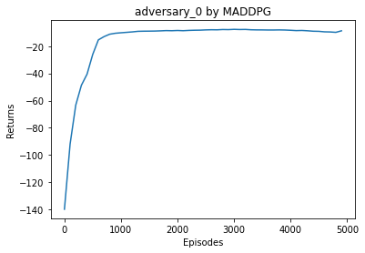
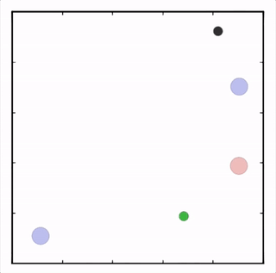
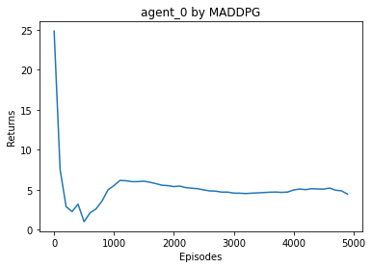

CTDE算法：MADDPG实验
OpenAI Multi-Agent Particle Environment (MPE) 环境
MPE对抗环境
红色的对抗智能体
蓝色的正常智能体
蓝色的正常智能体
N个正常智能体知道哪一个是目标地点，但对抗智能体则不知道。正常智能体需要合作起来，分散去到不同的坐标点，这样来欺骗到对抗智能体。
Notes:
该环境中，有1个红色的对抗智能体（adversary），有N个蓝色的正常智能体，以及N个地点（一般N=2），这N个地点中有一个是目标地点（绿色）。N个正常智能体知道哪一个是目标地点，但对抗智能体则不知道。正常智能体是合作关系：它们其中任意一个距离目标地点足够近，则每个正常智能体都能获得相同的奖励。对抗智能体如果距离目标地点足够近，它也能获得奖励，但它需要猜哪一个才是目标地点。所以正常智能体需要合作起来，分散去到不同的坐标点，这样来欺骗到对抗智能体。
可以看到，正常智能体0和1的回报结果完全一致，这是因为它们的奖励函数是完全一样的。从训练结果中可以看出，正常智能体最终保持住了正向的回报，说明它们通过合作成功地占领了2个不同的地点，进而让对抗智能体无法知道哪个地点是目标地点。同时，我们也可以发现MADDPG的收敛速度和稳定性都比较不错。

Slide 39
总结多智能体学习
多智能体学习强化学习（MARL）从原理上来讲更加困难
智能体不仅要与环境进行交互，还要相互之间进行交互
模型
模型
学习目标
学习目标
数据
模型
数据
单智能体学习
多智能体学习
多智能体强化学习的范式
完全中心化（Nash Q-learning）、完全去中心化（IPPO）
中心化训练去中心化执行（MADDPG）
Notes:
缺少：Difficulty in Multi-Agent Learning

Slide 40
Notes:
制作感谢页（伯禹logo+打造AI领域的黄埔军校）

